Slide 1



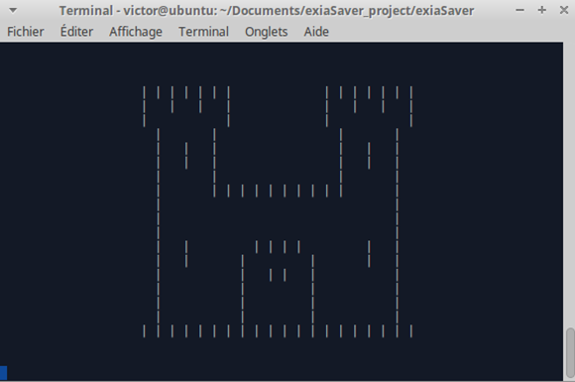
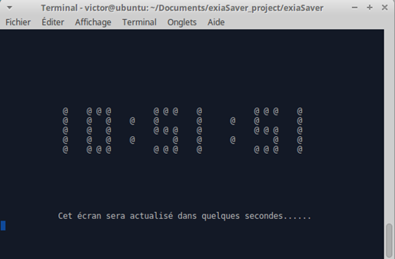

PROJET
To be “ScreenSaver” or not to be.
This is the project !
Victor LOSSER, Yoann INQUIMBERT, Sofiane BENSLIMANE

Slide 2
SOMMAIRE
1
10
PAGE
Présentation du projet
Contexte
L’équipe
Gestion de projet
Solution proposée
Démonstration
Conclusion
Atouts et difficultés rencontrées
Perspectives d’évolution
Bilan global

Slide 3

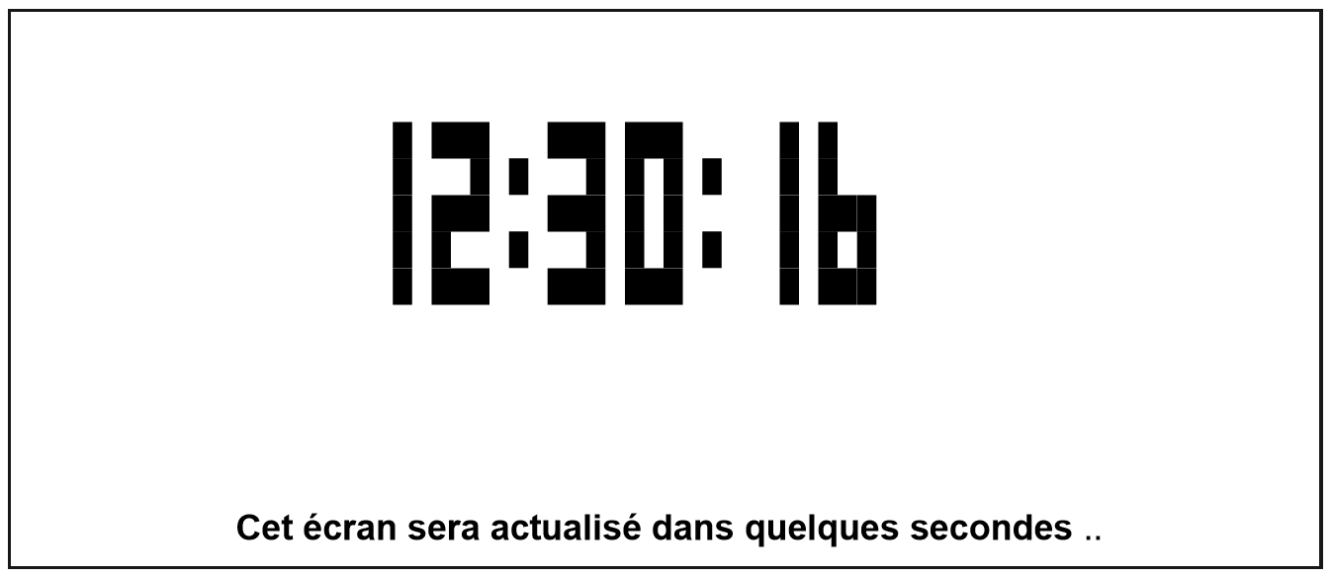
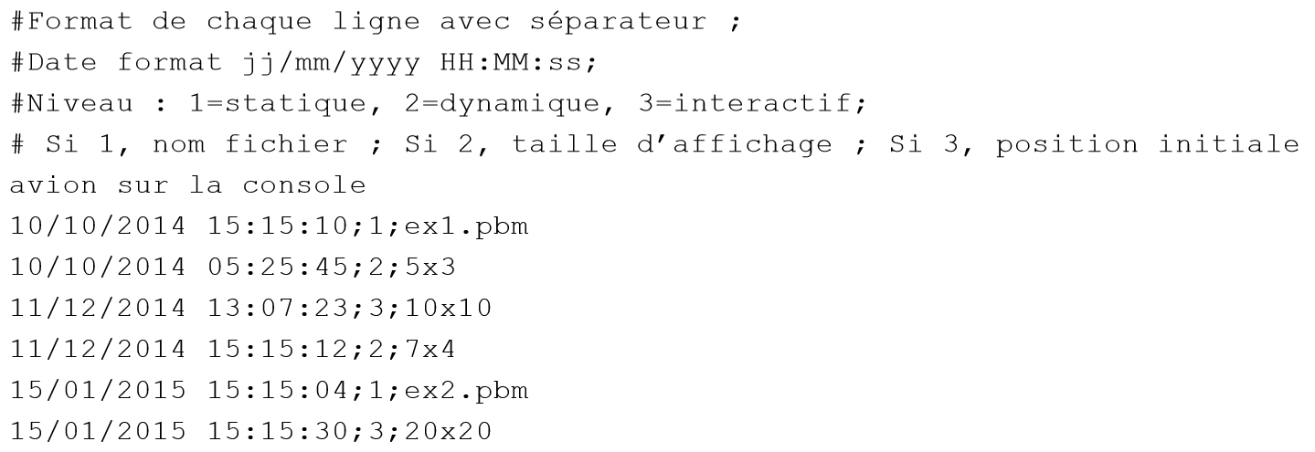
2
10
PRÉSENTATION DU PROJET
PAGE
Présentation du projet
Gestion de projet
Solution proposée
Démonstration
Conclusion
Présentation du contexte
Présentation de l’équipe
Réalisation de 3 types d’écrans de veille
Type statique
Type dynamique
Type interactif
Proposer un historique sur les lancements des différents écrans
Proposer des statistiques à partir de l’historique

Slide 4
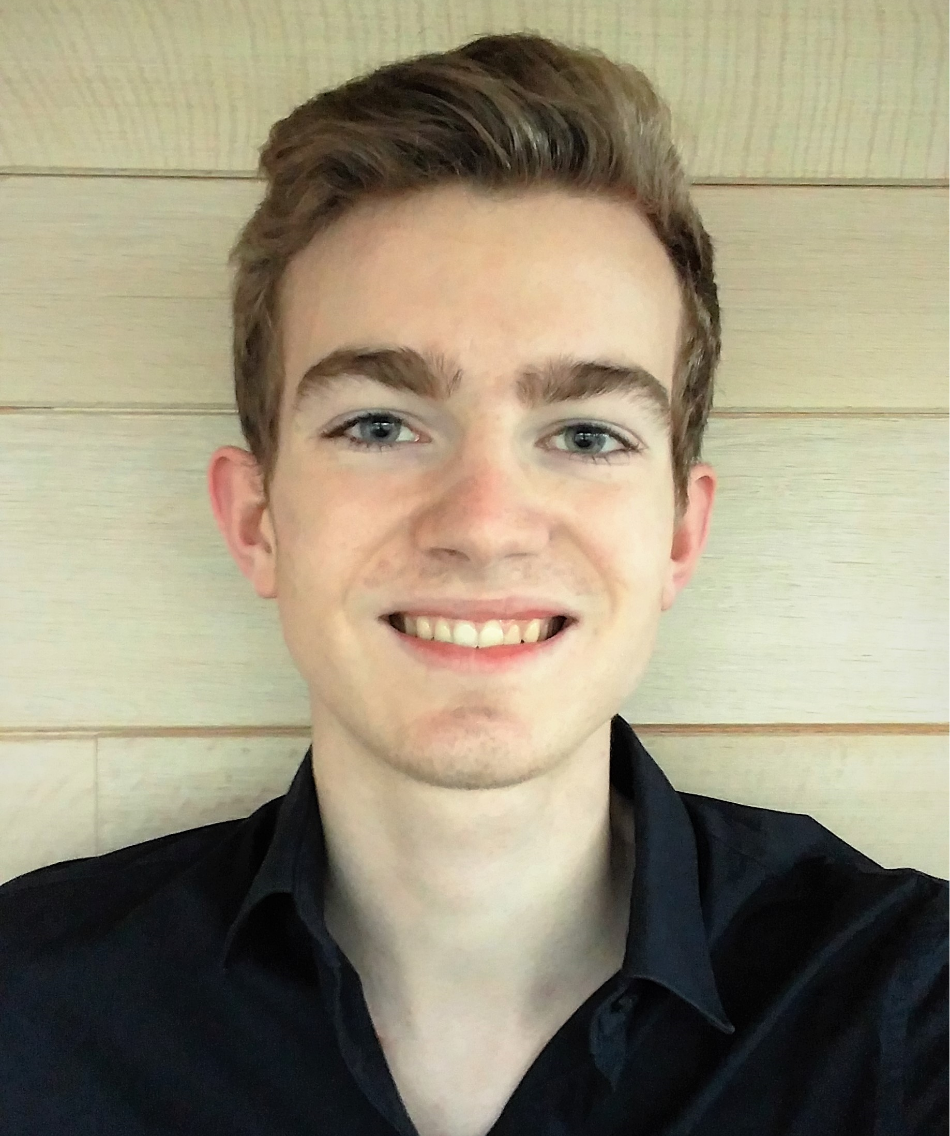
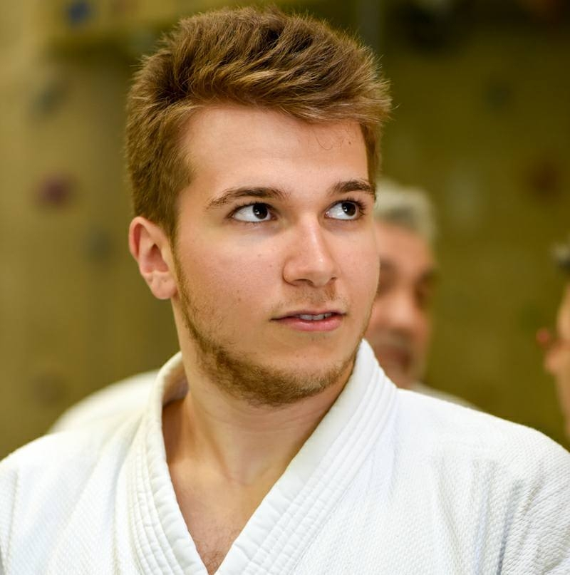
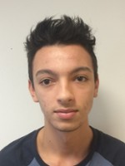
3
10
PRÉSENTATION DU PROJET
PAGE
Présentation du projet
Gestion de projet
Solution proposée
Démonstration
Conclusion
Présentation du contexte
Présentation de l’équipe
Victor LOSSER
Chef de projet
Egalement chargé de la programmation
Yoann INQUIMBERT
Chargé de la programmation
Sofiane BENSLIMANE
Chargé de la réalisation des images
Assistant programmation

Slide 5
4
10
GESTION DE PROJET
PAGE
Présentation du projet
Gestion de projet
Solution proposée
Démonstration
Conclusion
Répartition des tâches
 | Images PBM | Exia Saver | Historique | Statistiques | Type statique | Type dynamique | Type interactif
Victor |  | X | X | X
Yoann |  |  |  |  | X | X
Sofiane | X
Tâches
Personne

Slide 6
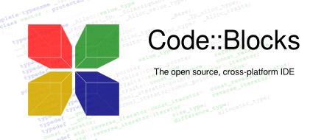

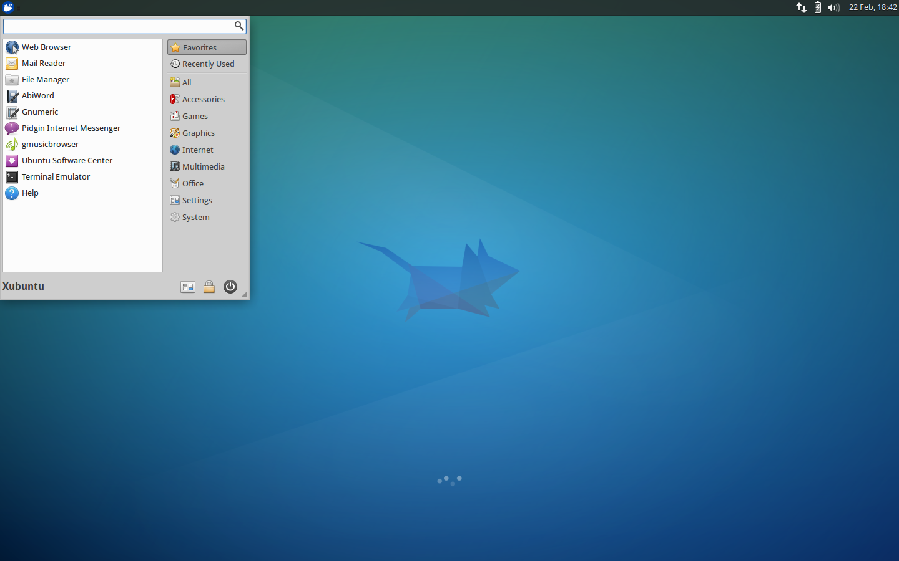


5
10
SOLUTION PROPOSÉE
PAGE
Présentation du projet
Gestion de projet
Solution proposée
Démonstration
Conclusion
Outils et langage
Architecture logicielle

Slide 7
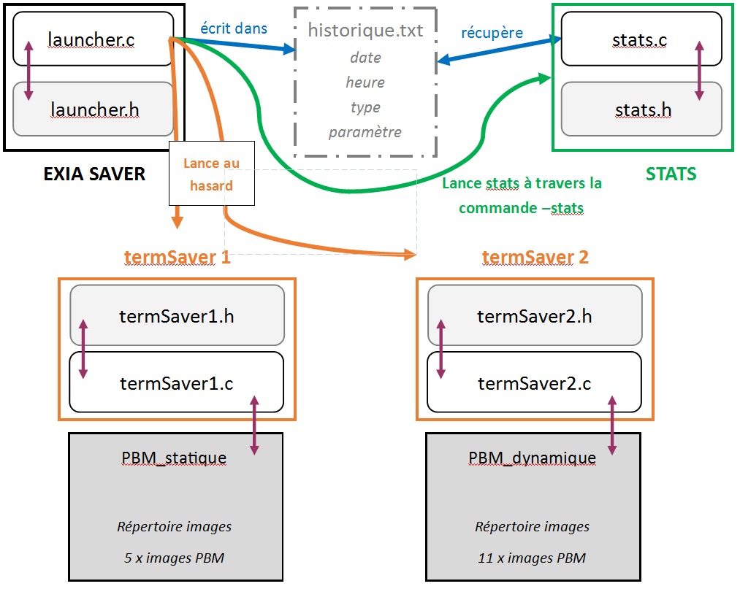
6
10
SOLUTION PROPOSÉE
PAGE
Présentation du projet
Gestion de projet
Solution proposée
Démonstration
Conclusion
Outils et langage
Architecture logicielle
Notes:
Exia Saver :
Variable d’environnement
Parcours répertoire
5 images
Tri
Type statique :
Fork
Code :
Commenté

Slide 8

7
10
DÉMONSTRATION
PAGE
Présentation du projet
Gestion de projet
Solution proposée
Démonstration
Conclusion
Notes:
Exia Saver :
Variable d’environnement
Parcours répertoire
5 images
Tri
Type statique :
Fork
Code :
Commenté

Slide 9


8
10
CONCLUSION
PAGE
Présentation du projet
Gestion de projet
Solution proposée
Démonstration
Conclusion
Atouts et difficultés rencontrées
Perspectives d’évolution
Bilan global
Atouts
Programmation en C
Faire face aux déconvenues (absences)
Première expérience sur Linux
Difficultés
Long projet compliqué à comprendre au début
Temps (travail la nuit !!)
Gérer l’avancement du groupe
Insérer une personne dans le groupe qui n’a pas participé au début du projet

Slide 10

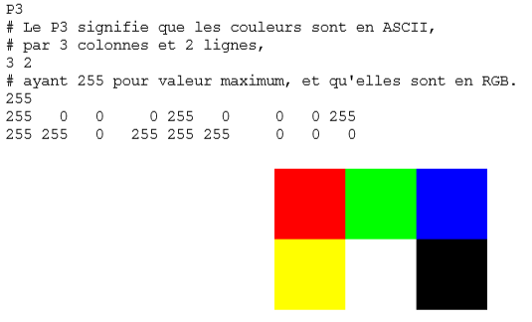
9
10
CONCLUSION
PAGE
Présentation du projet
Gestion de projet
Solution proposée
Démonstration
Conclusion
Atouts et difficultés rencontrées
Perspectives d’évolution
Bilan global
Réalisation du type interactif
D’autres propositions de statistiques, tels que des tris plus poussés
Images en couleur

Slide 11
10
10
CONCLUSION
PAGE
Présentation du projet
Gestion de projet
Solution proposée
Démonstration
Conclusion
Atouts et difficultés rencontrées
Perspectives d’évolution
Bilan global
Travail collaboratif sur toute une semaine
Réalisation d’un (premier) projet concret
Réalisation d’un programme en C complexe et totalement fonctionnel
Projet mené à bien malgré une absence conséquente

Slide 12
AVEZ-VOUS DES QUESTIONS ?

